Slide 1

LARGAISSO
Um quebra-cabeças formado com dispositivos móveis visando uma aproximação dos usuários
Elton Silva, Mariana Santos, Marcos Rodrigues, Isabella Martins

Slide 2

LARGAISSO
O que é o LARGAISSO?
É um aplicativo que busca a renovação das interações e uma aproximação das relações entre as pessoas. Trata-se da montagem colaborativa de quebra-cabeças utilizando os dispositivos móveis que visa a participação do grupo familiar e escolar. Para a elaboração do projeto, utilizou-se a metodologia de Design Sprint e de Design centrado em comunicação.
* O projeto é que a distribuição do aplicativo seja gratuita, facilitando o acesso a todas as escolas, famílias e alunos.

Slide 3
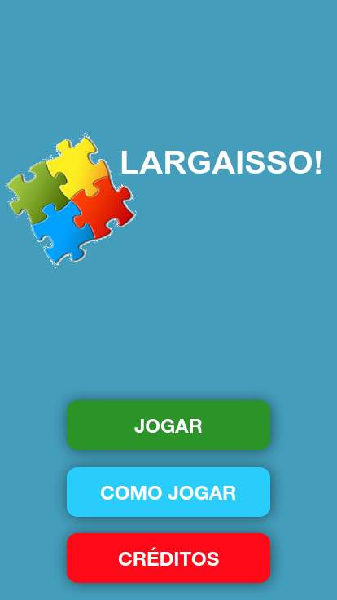
LARGAISSO
O que é o LARGAISSO?
Público alvo: Crianças de até 10 anos e seus responsáveis/educadores.
Objetivo: Estimular o interesse das crianças em jogos como quebra-cabeças, contribuindo para seu desenvolvimento cognitivo aliado ao uso de tecnologias.
Notes:
Classificam os “nativos digitais” como parte da geração “Homo zappiens”, definida como:
“[...] a nova geração que aprendeu a lidar com novas tecnologias, que cresceu usando múltiplos recursos tecnológicos desde a infância. Esses recursos permitiram ter controle sobre o fluxo de informações, mesclar comunidades virtuais e reais, comunicar-se e colaborar em rede, de acordo com suas necessidades. O Homo zappiens é um processador ativo de informação, resolve problemas de maneira muito hábil, usando estratégia de jogo, e sabe se comunicar muito bem. Sua relação com a escola mudou profundamente... o Homo zappiens é digital e a escola é analógica.” (Veen & Vrakking, 2009, p. 12, apud Frosi e Schlemmer, 2010)

Slide 4
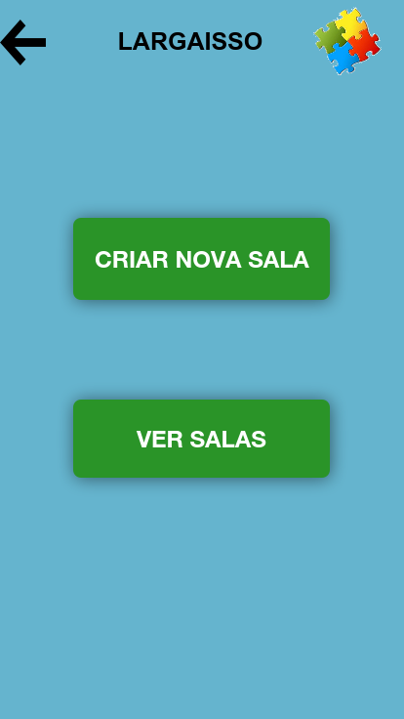
LARGAISSO
Mas porquê um quebra-cabeças no celular?
Com a constante inserção de tecnologias na sociedade as relações tornaram-se cada vez mais distantes, principalmente entre as crianças e seus responsáveis.
A proposta é utilizar a tecnologia buscando a coletividade, um retorno das relações de proximidade, do brincar e se divertir ao lado da família e dos amigos, seja em casa ou na escola, de modo a tornar os jogos lúdicos mais interessantes para os “nativos digitais”, assim como contribuir para a cognição da criança.

Slide 5
LARGAISSO
Mas porquê um quebra-cabeças no celular?
É mais atrativo: Como as crianças possuem acesso desde cedo à tecnologia, é comum observar um certo desinteresse por atividades que não envolvem seu uso. É necessário, portanto, que as escolas se adaptem à realidade dos alunos.
Não há perda de peças: Quebra-cabeças tradicionais, considerando o uso infantil, possuem grande probabilidade de perda de peças.
Não gera gastos para as escolas por se tratar de um aplicativo sem custos e com uma vasta opção de número de peças e jogadores.

Slide 6
LARGAISSO
Mas porquê um quebra-cabeças no celular?
Set-up simples para preparar para brincar: não exige o desprendimento das peças e mesmo encaixes mais elaborados.
Ferramenta pedagógica: O quebra-cabeças é um importante desenvolvedor “físico, neurológico, psicomotor, de capacidade de concentração, noção espacial, percepção visual e aumento de conhecimento sobre diversos assuntos”. O aplicativo pode ser utilizado como ferramenta pedagógica auxiliar, enriquecendo a qualidade de ensino e aumentando as perspectivas de aprendizado e desenvolvimento intelectual.

Slide 7
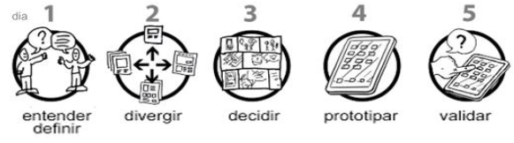
LARGAISSO
Desenvolvimento do aplicativo
Abordagens utilizadas:
Design Sprint: processo de design rápido onde um grupo de pessoas se reúne em poucos dias para encontrar soluções através de design, prototipagem e teste das ideias com os usuários.

Slide 8
LARGAISSO
Desenvolvimento do aplicativo
Design Thinking: abordagem centrada no usuário que busca a inovação e resolução de problemas de forma coletiva (ideias diferentes, múltiplas perspectivas para criar algo inovador), com compreensão máxima dos seus stakeholders durante todo o desenvolvimento do produto. É uma ferramenta útil que aplica o pensamento criativo e crítico para compreender, visualizar e descrever problemas e, em seguida, desenvolver abordagens práticas para resolvê-los (BROWN, 2010).
Design Centrado em Comunicação: O desenvolvimento partiu da observação das necessidades e dificuldades do grupo alvo, de forma a não gerar obstáculos aos usuários.

Slide 9
LARGAISSO
Desenvolvimento do aplicativo
Como público alvo do aplicativo é composto por crianças até 10 anos, mesmo que alfabetizadas, pais, responsáveis e educadores, faz-se necessária uma comunicação entre o aplicativo e usuário clara e de simples compreensão.
Engenharia Semiótica: Segundo de Souza (2005a, apud Barbosa, 2010), a engenharia semiótica é uma teoria de IHC “centrada nos processos de significação e comunicação que envolvem designers, usuários e sistemas interativos”.

Slide 10
LARGAISSO
Desenvolvimento do aplicativo
Durante o processo de design, vários artefatos foram produzidos de modo a gerar um entendimento compartilhado para a equipe de desenvolvimento: personas&objetivos, cenários de análise e interação, diagrama hierárquico de tarefas, diagrama de interação MoLIC – Modelling Language for Interaction as Conversation, protótipos em papel e protótipos de média/alta fidelidade utilizando a ferramenta Proto.io (https://proto.io/), sendo o processo de avaliação do aplicativo realizado com um grupo de cinco indivíduos. Não foi utilizada uma linguagem de programação específica, sendo o desenvolvimento do mockup executado por meio de websites.

Slide 11
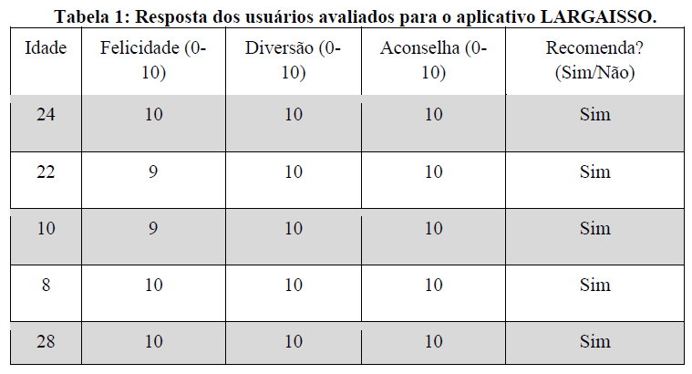
LARGAISSO
Avaliação
Os usuários analisam informações objetivas e subjetivas no aplicativo.
Para o aplicativo Largaisso, foi feita uma pesquisa de satisfação com 5 usuários de características e de gostos distintos (Tabela 1).

Slide 12
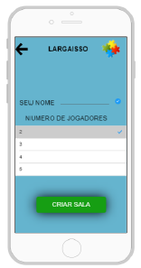
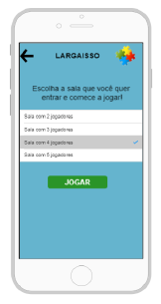
LARGAISSO
Como jogar
Cada participante deve portar um dispositivo móvel, adquirir o aplicativo e instalar o mesmo;
O cadastro de jogadores é simples e intuitivo.
Para a montagem do quebra cabeças, os jogadores devem criar ou escolher uma sala virtual dependendo do número de participantes.

Slide 13
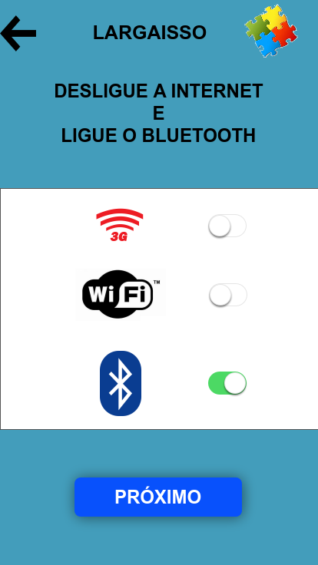
LARGAISSO
Como jogar
O jogo sorteia uma figura que deverá ser montada de acordo com o número de participantes e cada um recebe uma parte da figura do quebra-cabeças, que deverá ser montada através da união dos dispositivos móveis.
Para a montagem, a internet dos celulares deve ser desligada e o bluetooth deve ser acionado. Assim, ao unir os aparelhos, uma figura será formada.
Link para vídeo-demo: https://youtu.be/0FRHP95JFhQ. O vídeo foi produzido utilizando uma versão gratuita do aplicativo Filmora (https://filmora.wondershare.com.br/).

Slide 14
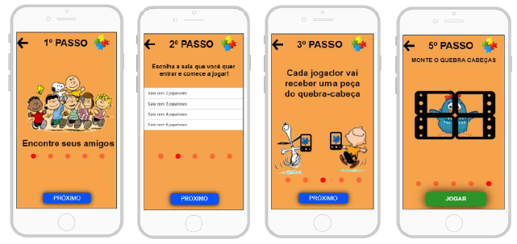
LARGAISSO

Slide 15

LARGAISSO
Como jogar
O jogo sorteia uma figura que deverá ser montada de acordo com o número de participantes e cada um recebe uma parte da figura do quebra-cabeças, que deverá ser montada através da união dos dispositivos móveis.
Para a montagem, a internet dos celulares deve ser desligada e o bluetooth deve ser acionado. Assim, ao unir os aparelhos, uma figura será formada.

Slide 16
LARGAISSO
Referências
Adona, Claudia Piscinini, Vargas, Christine Lima. “O quebra-cabeça como possibilidade de ensino-aprendizagem na disciplina de educação física”, 2013. Os desafios da escola pública paranaense na perspectiva do professor PDE - Artigos.
Barbosa, S. D. J., Silva, B. S. da, “Interação Humano-Computador”, Campus, 2010.
Brown, T. “Design thinking: uma metodologia poderosa para decretar o fim das velhas ideias”, 2010. Rio de Janeiro: Elsiever.
Claro, J. A. C. S., Menconi, A. T. L., Loreto, J. R.. “Consumo infantil: o telefone celular e a criança”, 2012.
Costa, J. da S., Paiva, M. N. M. de. “A influência da tecnologia na infância: desenvolvimento ou ameaça?”, 2015. www.psicologia.pt/artigos/textos/A0839.pdf, acesso em 04/07/2017.
Frosi, Felipe O., Schlemmer, Eliane. “Jogos Digitais no Contexto Escolar: desafios e possibilidades para a Prática Docente”, 2010. Proceedings do SBGames 2010, Trilha de Games & Cultura.
Sprint, The Design Sprint, www.gv.com/sprint/, acessado em 01/07/2017.
Über Trends, www.ubertrends.com.br/tag/larga-isso/, acessado em 26/06/2017.
Uxdesign.cc Brasil. “Google Design Sprint: como funciona e como aplicar no seu projeto”.https://brasil.uxdesign.cc/google-design-sprint-como-funciona-e-como-aplicar-no-seu-projeto-279107363659, acessado em 05/09/2017.

